Slide 1
Reservation System
10 week
Roh Hyun jin

Slide 2
지난주 계획
- 망해버린 프로젝트 어떻게 살릴지 찾아보기.
→ 새로운 방법으로 하자.

Slide 3
새로운 방법!
→ 지난 주 목요일 밤 ~ 일요일 안에 최대한 많은 것을 해내자.
목요일 밤 : 무조건 DB 연동하기
금요일 : 예약 기능 까지 구현하기
토요일 : 기능 오류 고치기
일요일 : 다 만들기.

Slide 4
새로운 방법
→ 지난 주 목요일 밤 ~ 일요일 안에 최대한 많은 것을 해내자.
목요일 밤 : 무조건 DB 연동하기
금요일 : 예약 기능 까지 구현하기
토요일 : 기능 오류 고치기
일요일 : 다 만들기.
목요일 밤 : 무조건 DB 연동하기
금요일 : 예약 기능 까지 구현하기
토요일 : 기능 오류 고치기 → 고치다 망함
일요일 : 처음부터 다시…….

Slide 5

결과
Test01.jsp
/* 예약하기 */
<menu.jsp>
<calendar.jsp>
<reserve.jsp>
taskRes.jsp
✔️ 흐름
Login.jsp
LoginOk.jsp
Test02.jsp
/* 내역확인 */
<menu.jsp>
<calendar2.jsp>
<reservation.jsp>
chkRes.jsp

Slide 6
결과
☑️ 연습실 보여주기 //reserve.jsp
1. 지난 날짜인지 확인하기. (+ 지난 시간대인 확인하기 )
2. 선택한 날짜가 주말인지 평일인지 알아내기.
3. 그 사람의 악기가 무엇인지 알아내기.
4. 그 악기와 날짜에 맞춰서 연습실 보여주기.

Slide 7
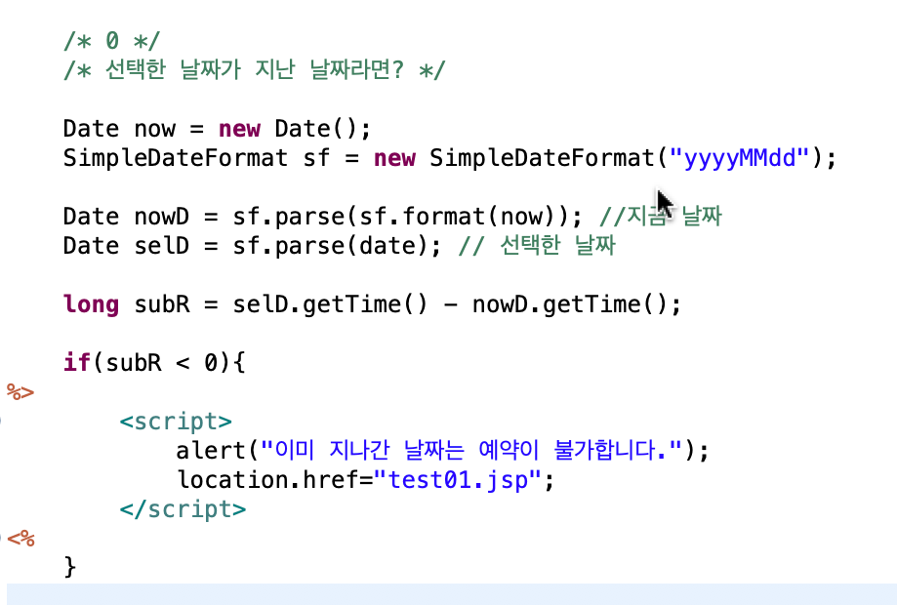
결과
☑️ 연습실 보여주기 //reserve.jsp
1. 지난 날짜인가?

Slide 8
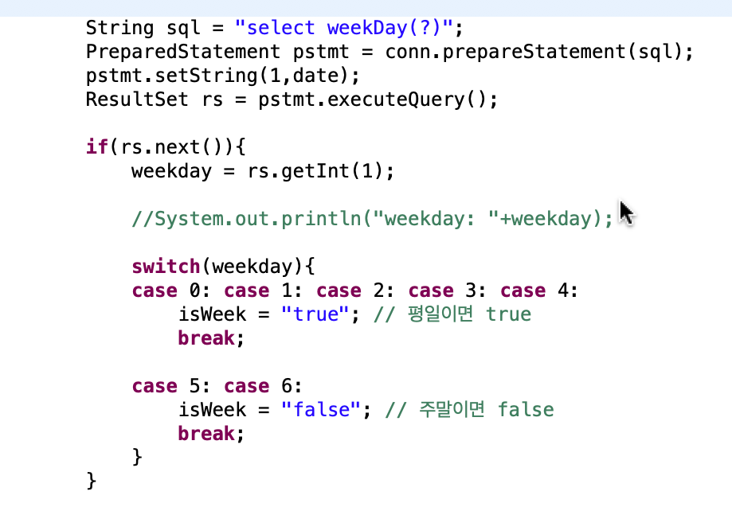
결과
☑️ 연습실 보여주기 //reserve.jsp
2. 선택한 날짜의 요일 알아내서 주말인지, 평일인지 알아내기.

Slide 9
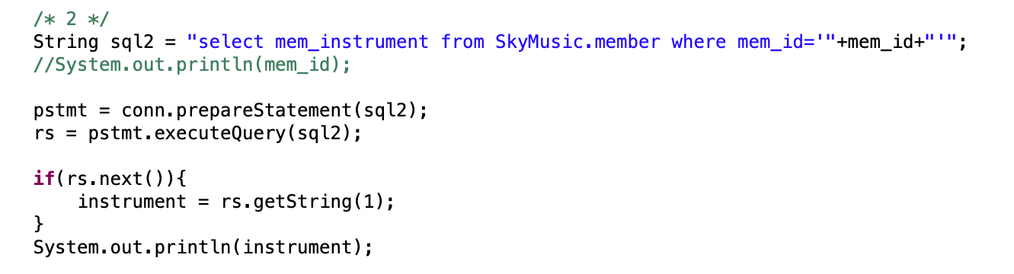
결과
☑️ 연습실 보여주기 //reserve.jsp
3. 그 사람의 악기 알아내기

Slide 10
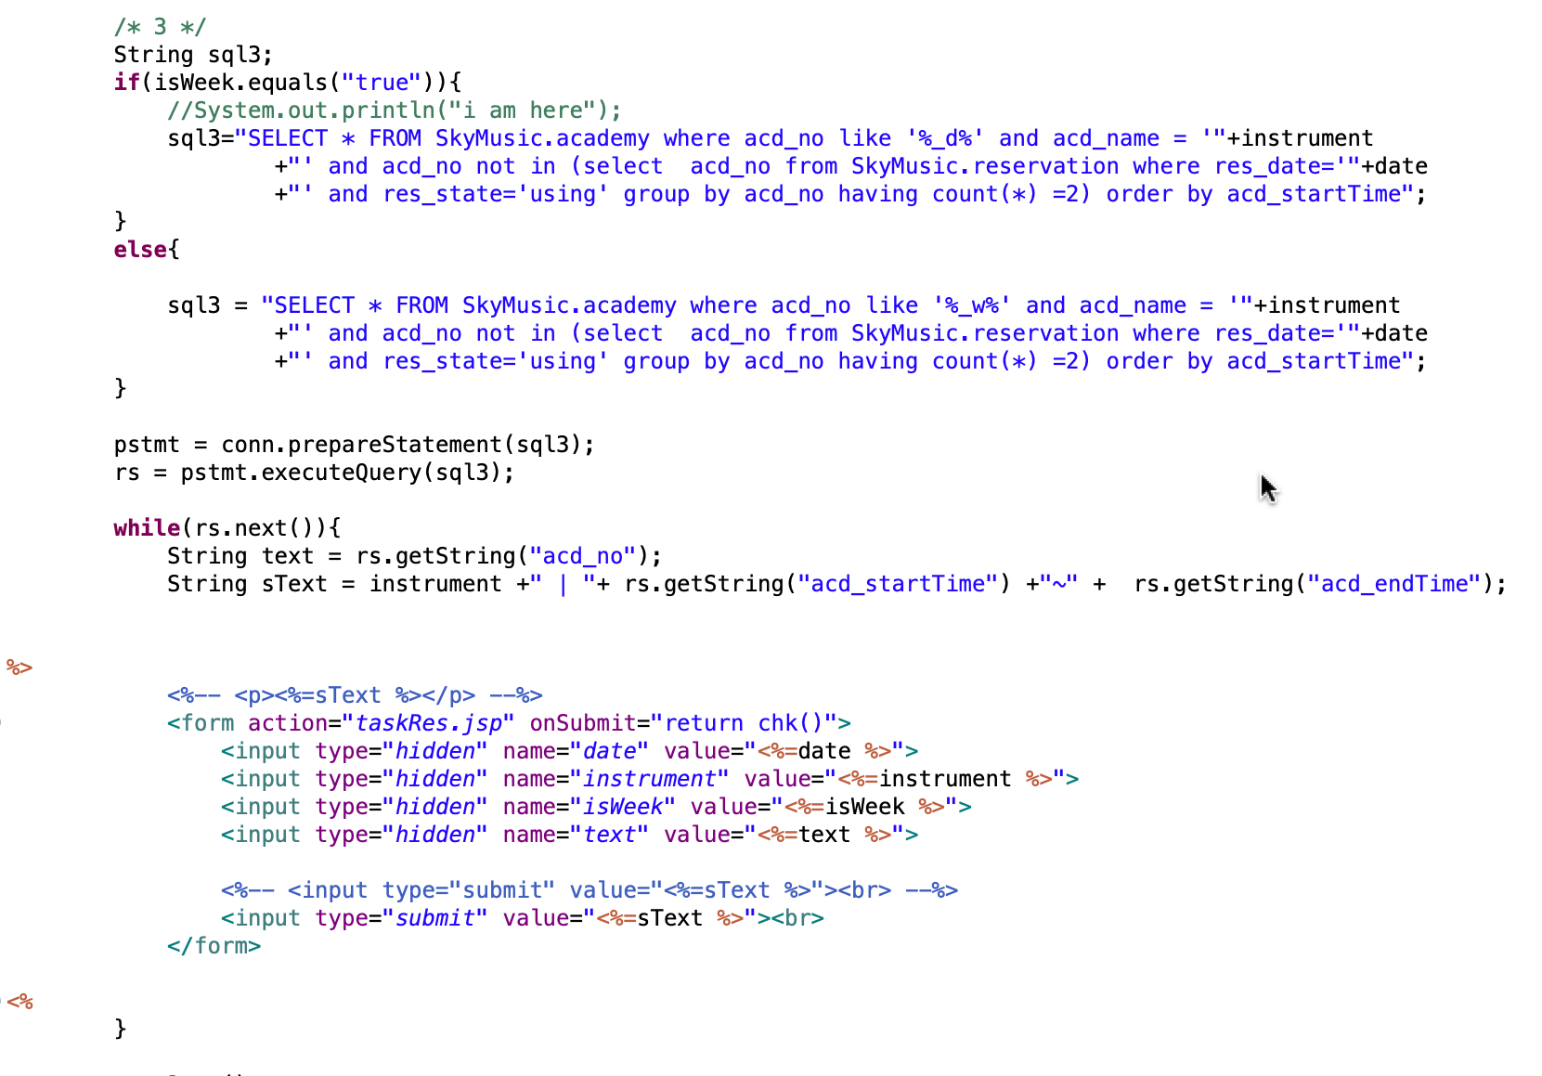
결과
☑️ 연습실 보여주기
4. 악기, 날짜에 맞춰서
D01-d1
G01-w1

Slide 11
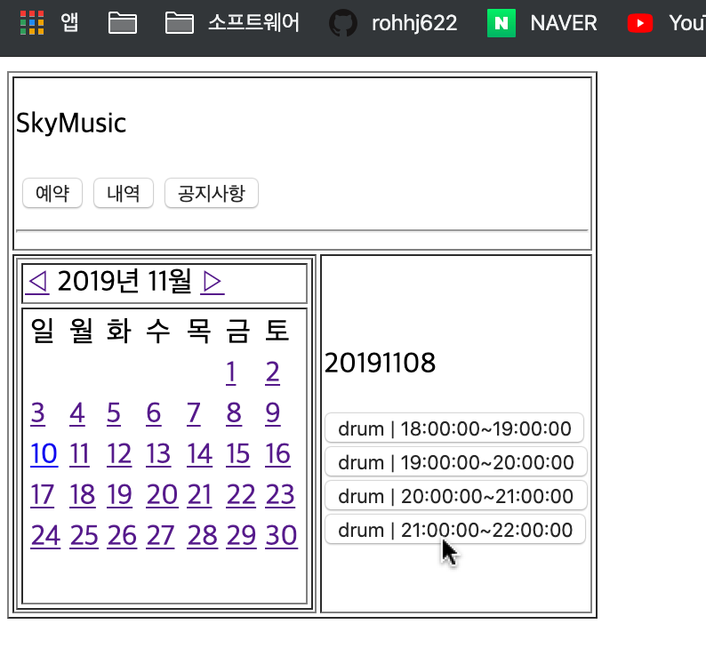
결과
☑️ 연습실 보여주기

Slide 12
결과
☑️ 예약 기능 구현 //taskRes.jsp
1. 페널티가 5점인가?
2. 하루 2회 예약을 다 하였는가?
3. 이미 예약한 시간인가?
4. 예약 성공.

Slide 13
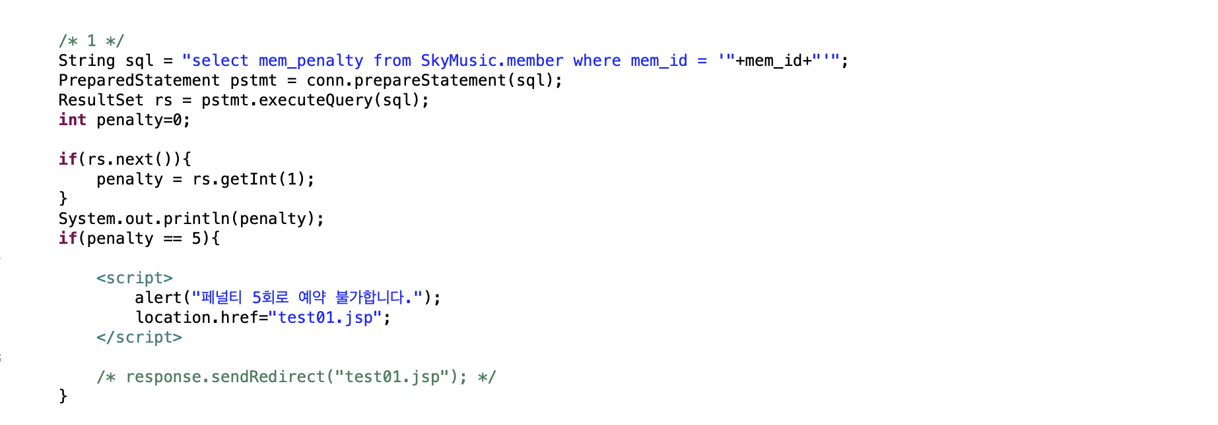
결과
☑️ 예약 기능 구현 //taskRes.jsp
1. 페널티가 5점인가?

Slide 14
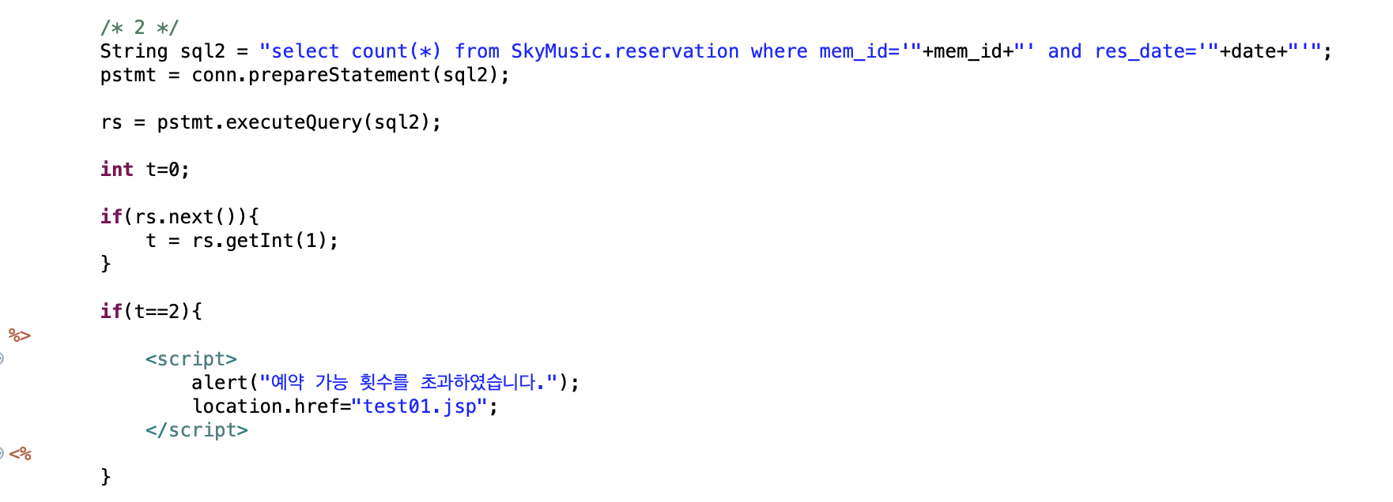
결과
☑️ 예약 기능 구현 //taskRes.jsp
2. 하루에 2회 예약을 다 하였는가?

Slide 15
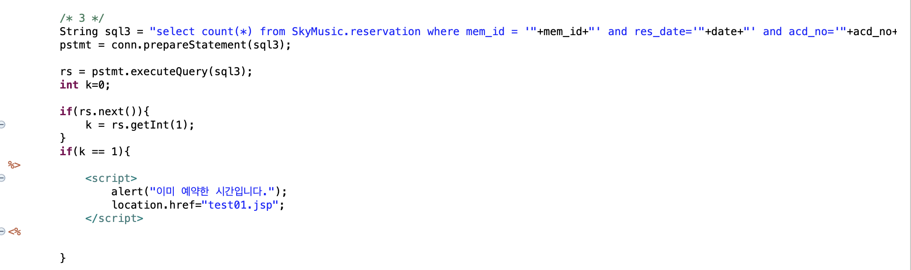
결과
☑️ 예약 기능 구현 //taskRes.jsp
3. 이미 예약한 시간인가?

Slide 16
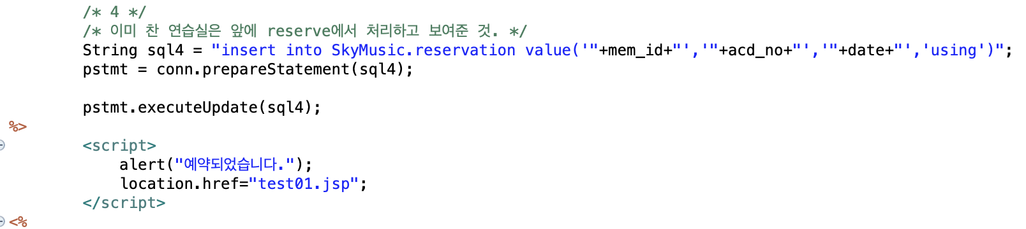
결과
☑️ 예약 기능 구현 //taskRes.jsp
4. 예약하기.

Slide 17
결과
☑️ 내역 기능 구현 //reservation.jsp
1. 예약 내역이 없다면 , 예약 내역이 없다고 띄움.
2. 예약 내역이 있다면, 날짜에 맞는 것을 찾아서 보여줌.

Slide 18
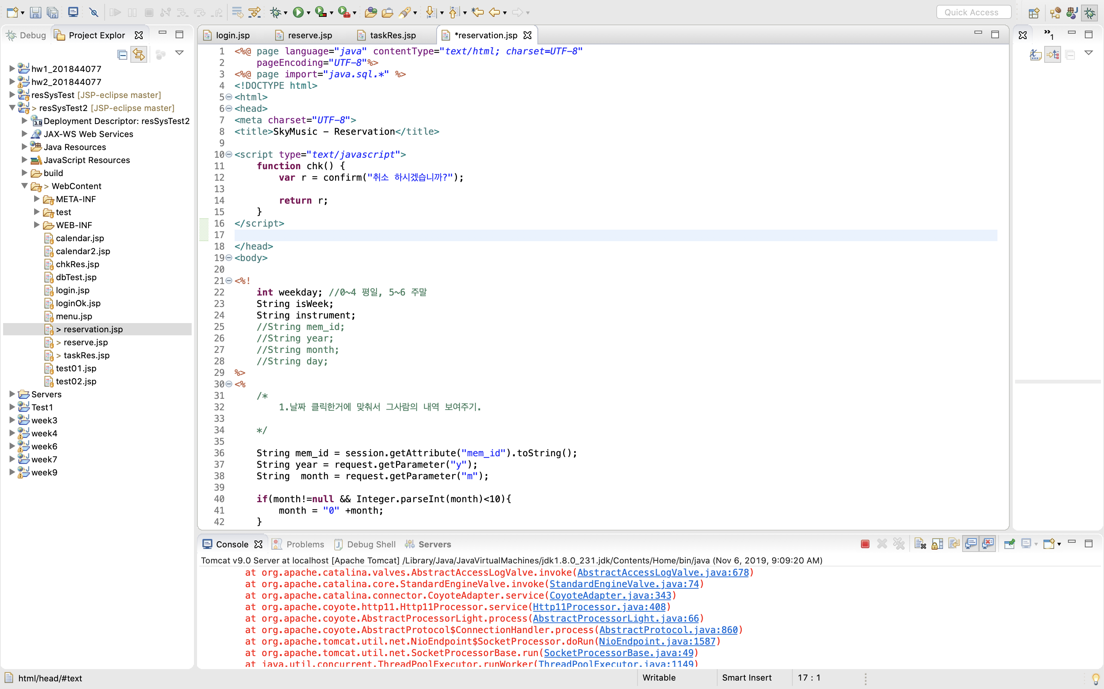
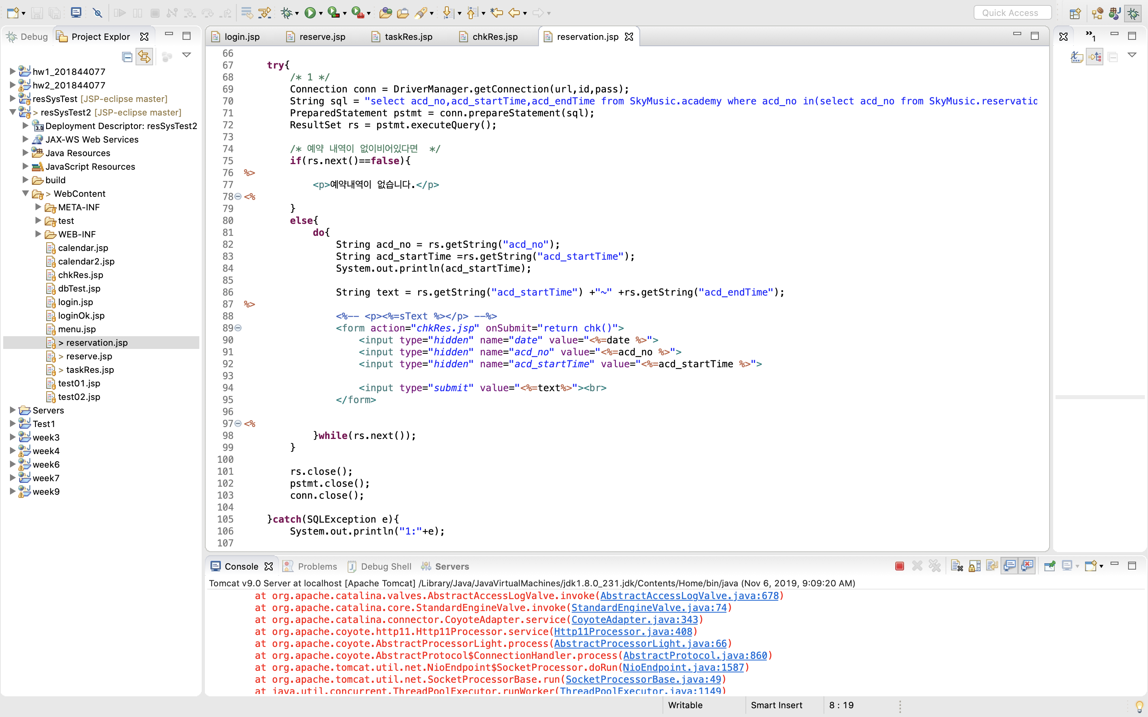
결과
☑️ 내역 기능 구현 //reservation.jsp

Slide 19
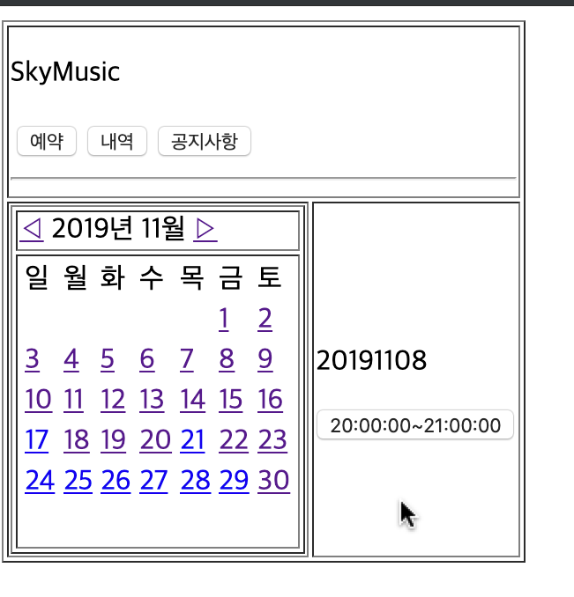
결과
☑️ 내역 기능 구현

Slide 20
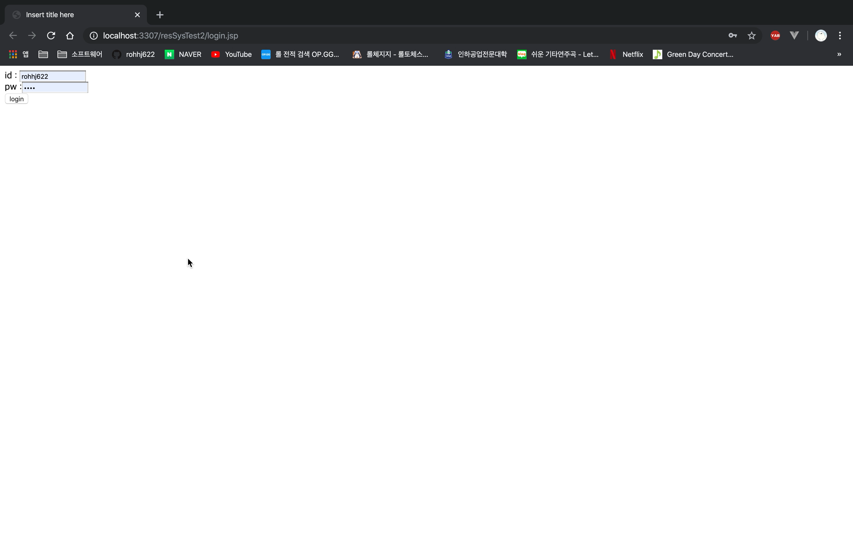
결과

Slide 21
다음주 계획
취소 기능 구현
짜잘한 기능들 추가 (페널티 처리 등)
시간이 남으면 관리자 화면 만들기

Slide 22
감사합니다.

